Slide 1
Крылатый, мохнатый да масляный
Русская народная сказка

Slide 2
На лесной опушке в тепленькой избушке жили-были три братца: воробей крылатый, мышонок мохнатый, да блин масляный. Жили они поживали, друг друга не обижали. Каждый свою работу делал, другому помогал. Воробей еду приносил, мышонок дрова рубил, а блин щи да кашу варил.

Slide 3
Бывало сядут друзья за стол - не нахвалятся. Воробей говорит: - Эх, щи так щи, до чего хороши да жирны! А блин ему в ответ: - А я, блин масляный, окунусь в горшок, да вылезу - вот щи и жирные.

Slide 4
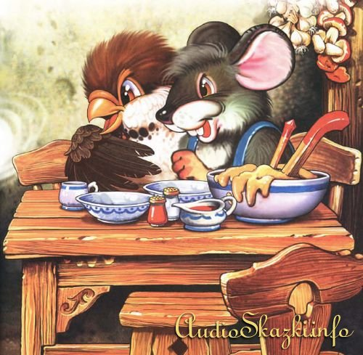
А следом мышь говорит: - А я дров навезу, мелко нагрызу, в печь набросаю - хорошо в печке огонь горит, хорошо каша варится! - Да и я,- говорит воробей,- не промах: соберу грибов, натащу бобов - вот вы и сыты! Так они и жили, друг друга хвалили, да и себя не обижали.

Slide 5
Только раз призадумался воробей. "Я,-думает,- больше них работаю, целый день по лесу летаю, ножки бью, крылышки треплю, с утра до вечера на охоте - на тяжелой работе. Не бывать больше этому!" На другой день блин пошел на охоту, воробей - дрова рубить, а мышонок обед варит.

Slide 6
Вот катится блин по дорожке, а из кустов лиса - как прыгнет, да хвать блина за масляный бок. Блин бился, бился - еле вырвался - бок в зубах лисьих оставил, домой прибежал.

Slide 7
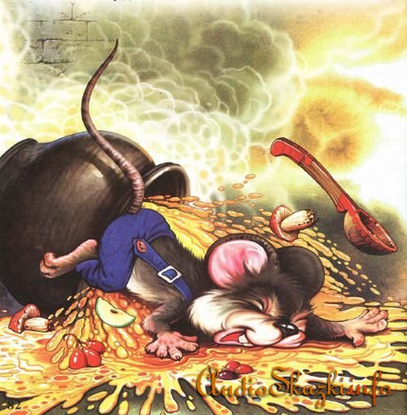
А дома-то что делается! Стала мышка щи варить: чего ни положит, чего ни прибавит, а щи все не хороши, не жирны, не масляные! Вспомнила мышка, как блин щи варил, да и кинулась в горшок. Обварилась, ошпарилась, еле выскочила! Шубка повылезла, хвостик дрожит. Села на лавку да слезы льет.

Slide 8
Так они живут, пряники жуют, медком запивают, нас с вами вспоминают».

Slide 9
А воробей дрова возил: навозил, натаскал, да давай клевать, на мелкие щепки ломать. Клевал, клевал, клюв на сторону своротил. Сел на завалинку, слезы льет.

Slide 10
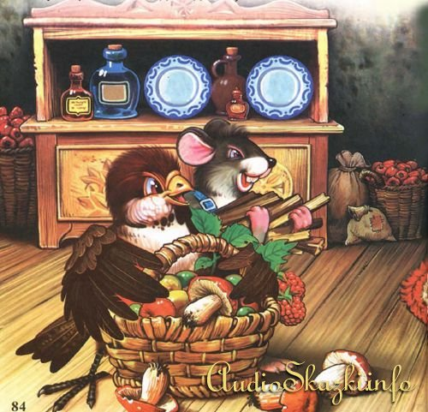
Прибежал блин домой, видит воробей на завалинке - клюв на сторону, плачет, а в избе мышка сидит на лавке, шубка у нее повылезла, хвостик дрожит. Вот блин и говорит: - Так всегда бывает, когда один на другого кивает, свое дело делать не хочет. Тут воробей от стыда под лавку забился.

Slide 11
Ну делать нечего, поплакали, погоревали, да и стали снова жить по-старому. Принялся каждый за свое дело: воробей еду приносит, мышь дрова рубит, а блин щи варит. И восстановился в доме лад и порядок.

